Slide 1
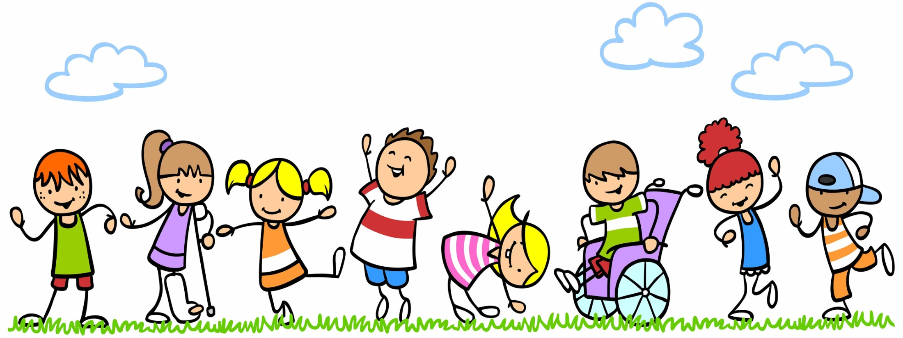
Проект «Мы вместе!»
БДОУ г. Омска «Центр развития ребенка –
детский сад №258»
Мельниченко Е.С. воспитатель
Шаломеева А.В. воспитатель
Чернакова О.О. музыкальный руководитель
Груенко Н.Г. музыкальный руководитель

Slide 2
Преподобный Сергий Радонежский:
«Любовью и единением спасемся!»

Slide 3
Федеральный закон от 29.12.2012 N 273-ФЗ (ред. от 24.09.2022) "Об образовании в Российской Федерации"Ст. 5. П. 2
«Право на образование в Российской Федерации гарантируется независимо от пола, расы, национальности, языка, происхождения, имущественного, социального и должностного положения, места жительства, отношения к религии, убеждений, принадлежности к общественным объединениям, а также других обстоятельств»

Slide 4
Цель проекта «МЫ ВМЕСТЕ!»: социализировать детей с особенностями развития здоровья в детском коллективе.
Задачи проекта:
вызвать эмоциональный положительный отклик у детей инвалидов во время мероприятий;
способствовать общению детей, через совместную деятельность (интеллектуальную, физическую и творческую);
организовать детям территорию успеха, при выполнении заданий. Учитывать особенности каждого ребенка.

Slide 5
Проект «МЫ ВМЕСТЕ!»:

Slide 6
Л.С. Выготский: «Недостаточная готовность детей с ОВЗ к успешной интеграции в общество связана не с их биологическим неблагополучием, а с «социальным вывихом», нарушающим связь ребенка с социумом и культурой, как источниками развития. Исправление «вывиха» происходит через освоение «особыми» детьми многообразия социальных ролей, их сущности, функциональных характеристик, использования в реальных ситуациях. Для этого необходимо выполнение главного условия социализации детей с ОВЗ — участия в жизни группы здоровых сверстников, воспитанных в духе толерантности. Поэтому только детские сады и общеобразовательные школы могут обеспечить им социальную реабилитацию, социальную адаптацию и личностное развитие…»

Slide 7
Социализация ребенка — процесс длительный и очень сложный. С одной стороны, любое общество, прежде всего само заинтересовано в том, чтобы каждый ребенок, приняв и усвоив систему социальных и нравственных ценностей, идеалы, нормы и правила поведения, смог жить в этом обществе, стать его полноправным членом. С другой стороны, на формирование личности ребенка большое влияние оказывают и разнообразные стихийные, спонтанные процессы, происходящие в окружающей жизни.

Slide 8
Уровни социализации
Структурный.
Учебный.
Личностное развитие
Духовное развитие.

Slide 9
Механизмом социализации особых детей является деятельность, как способ, условие и форма выражения культурно-исторического воспроизведения социального опыта.
Учебная деятельность
Предметно-практическая деятельность
Самообслуживающий труд
Использование бытовых устройств.
Использование ассистивных (помогающих) устройств
Художественно-прикладной труд
Творческая деятельность.
Спорт

Slide 10
Компоненты социализации
коммуникативный компонент
познавательный компонент
поведенческий компонент
ценностный компонент

Slide 11
А.В.Мудрик, С.А.Козлова
адаптация к социальному миру;
интеграция и принятие социального мира как данности;
дифференциация – способности и потребности изменять, преобразовывать социальную действительность, социальный мир и индивидуализироваться в нем

Slide 12
Таким образом, процесс социализации детей происходит под влиянием ряда факторов, движущих сил и механизмов, определяющих направленность, динамику и характер ознакомления с социальной действительностью. Их учет позволяет эффективно осуществлять управление процессом воспитания, а также прогнозировать траектории социального развития ребенка.

Slide 13
Месяц | Мероприятие | Приглашенные дети с особенностями развития | Цели Задачи | Ответственные
Сентябрь | Уличный праздник «В гости к дядюшке Тыкве» | 15 физически развитых детей с особенностями развития в сопровождении взрослого | Способствовать социализации детей с особенностями развития в коллективе здоровых детей через совместную деятельность (интеллектуальную, физическую и музыкальную) | Старший воспитатель Музыкальные руководители Воспитатели

Slide 14
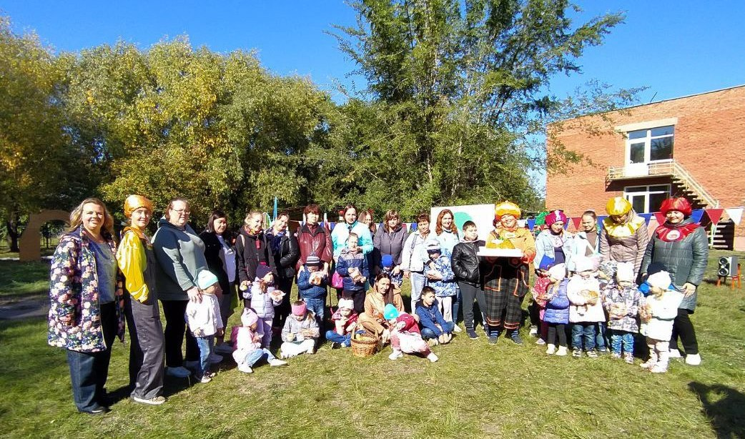
Уличный праздник «В гости к дядюшке Тыкве»

Slide 15
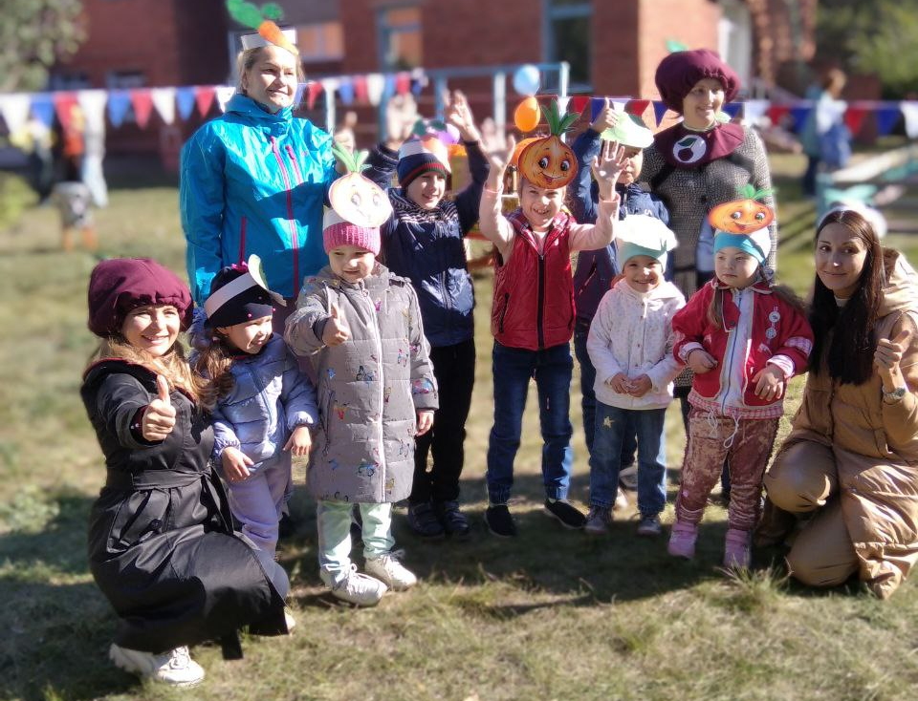
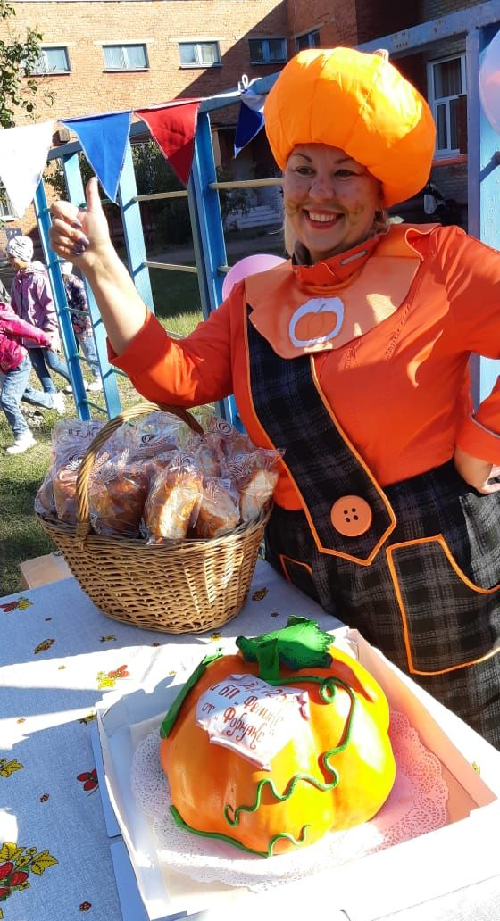
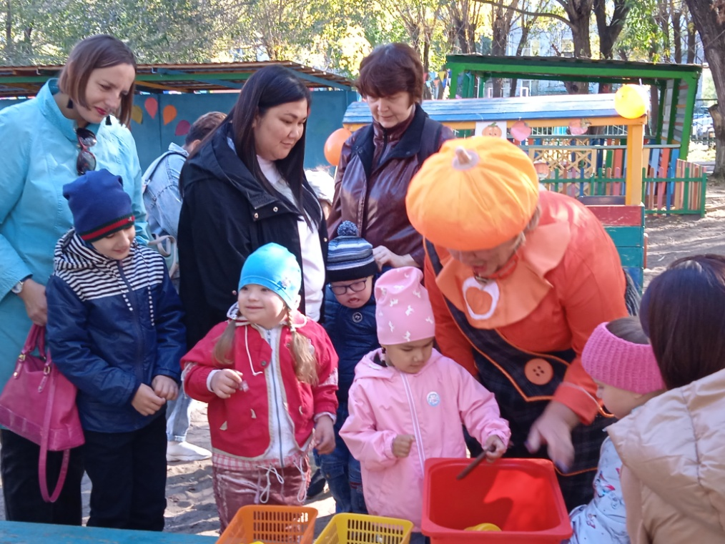

Slide 16
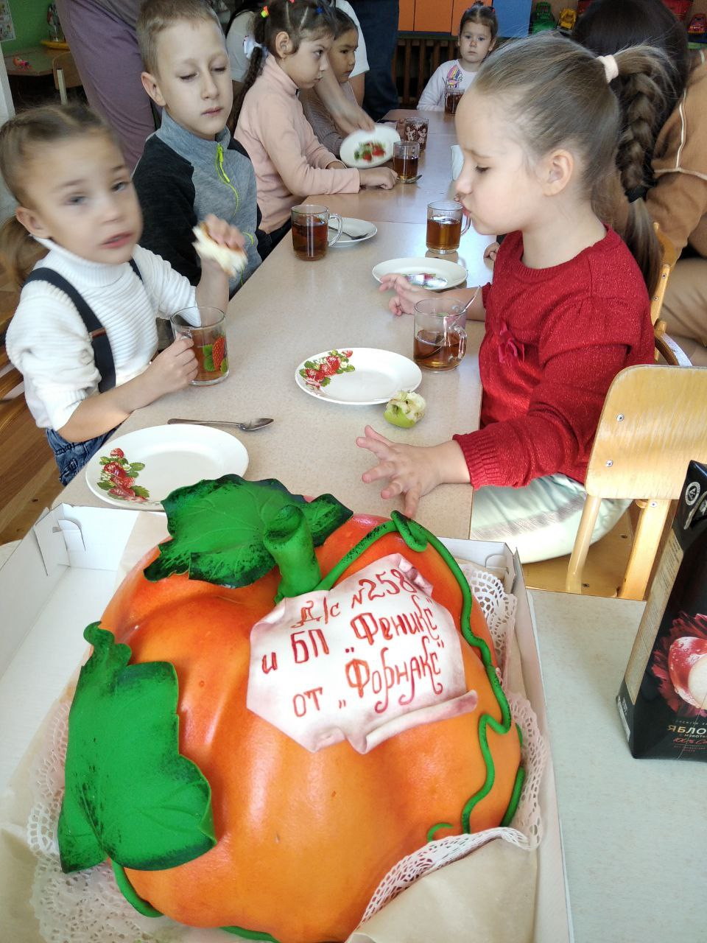
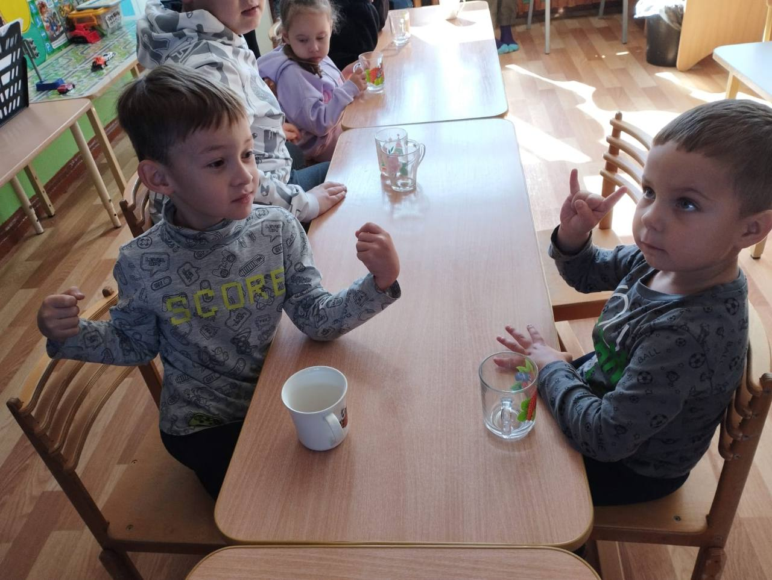

Slide 17
Октябрь | Музыкально-познавательное мероприятие «Это земля – твоя и моя» | 5 маломобильных детей (на колясках, инвалидных креслах) в сопровождении взрослых | Способствовать социализации детей с особенностями развития в коллективе здоровых детей Вызвать положительный эмоциональный отклик у детей и их родителей | Старший воспитатель Музыкальные руководители Воспитатели

Slide 18
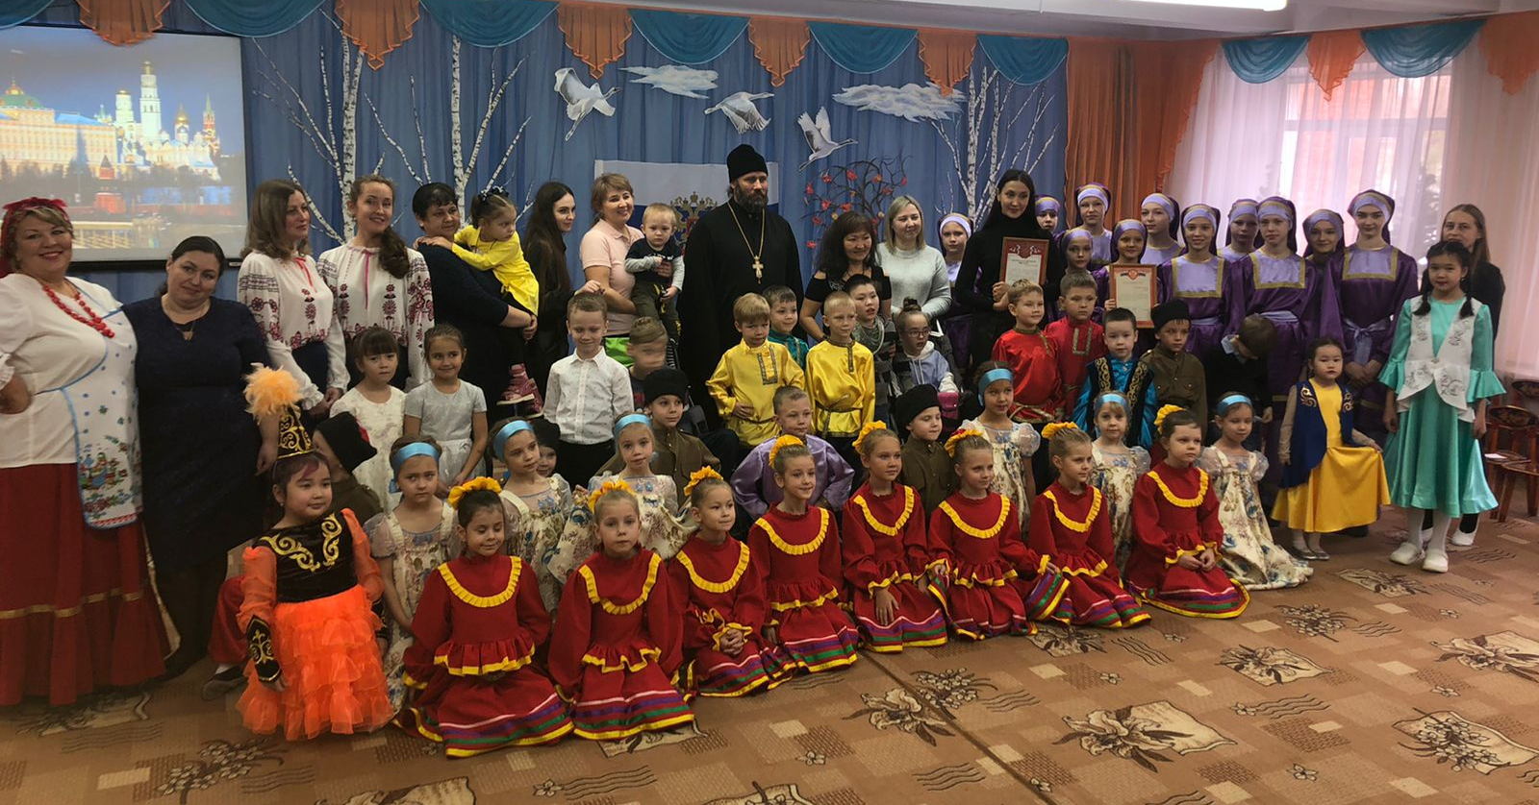
Музыкально-познавательное мероприятие
«Эта земля – твоя и моя!»

Slide 20
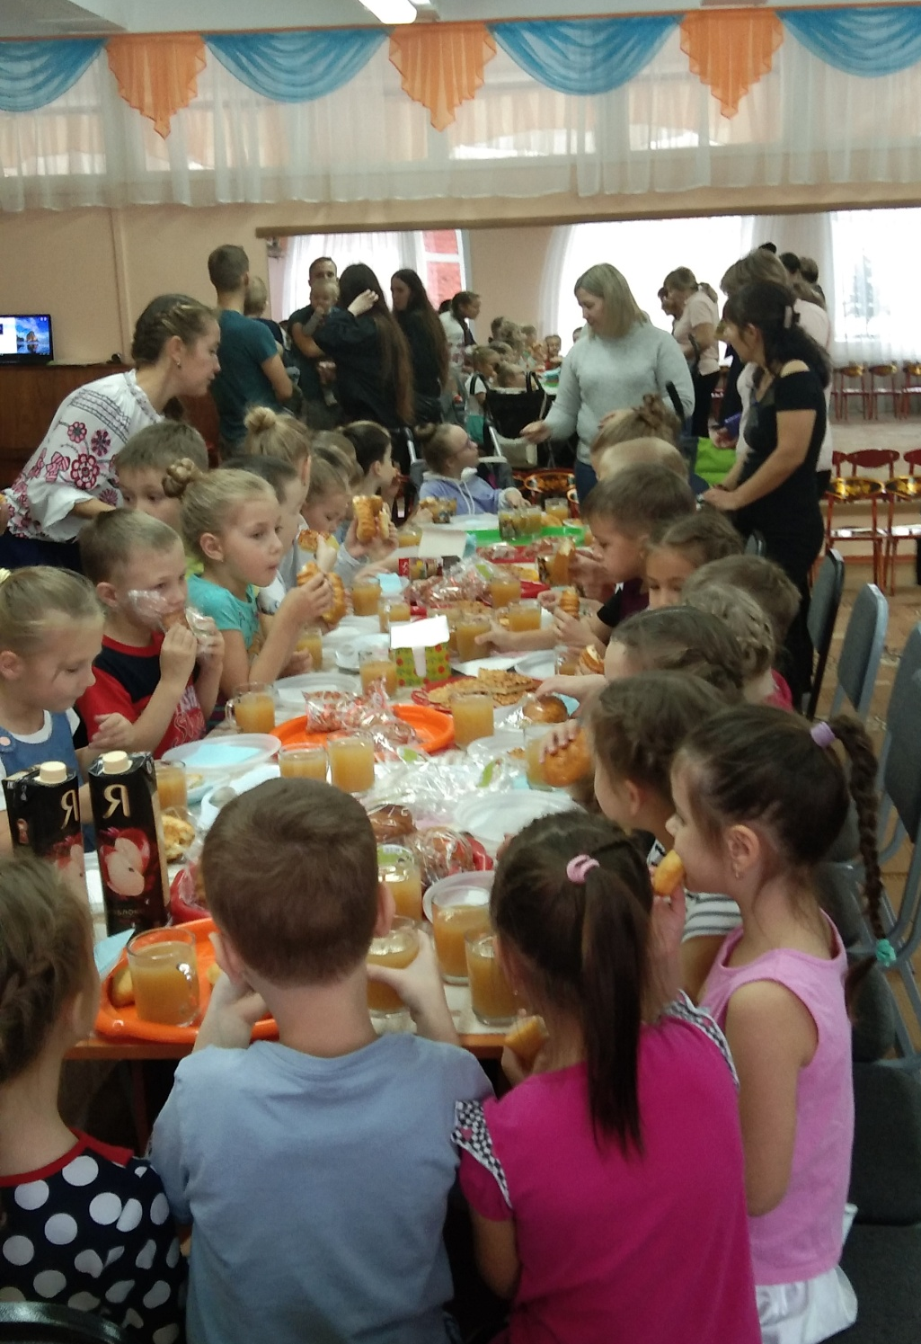

Slide 21
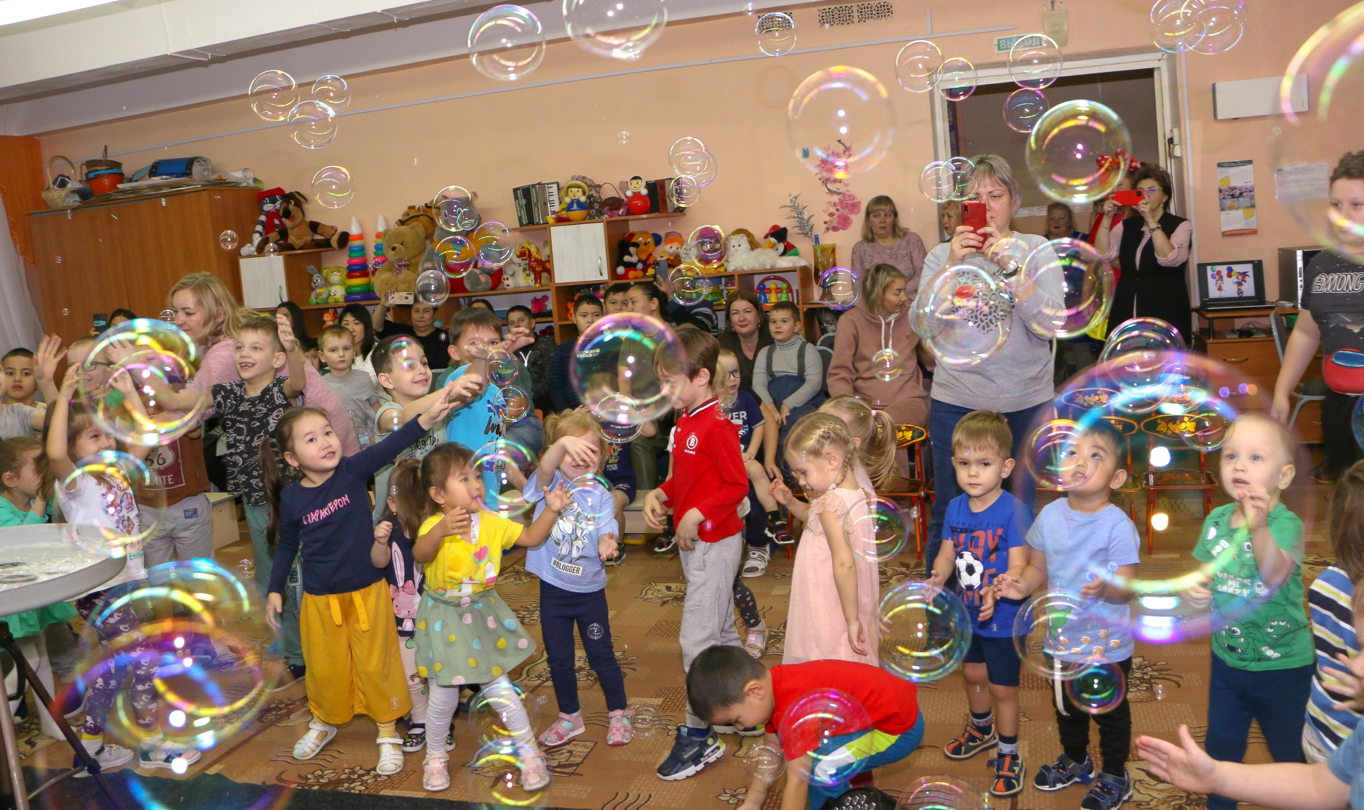
День добра

Slide 22
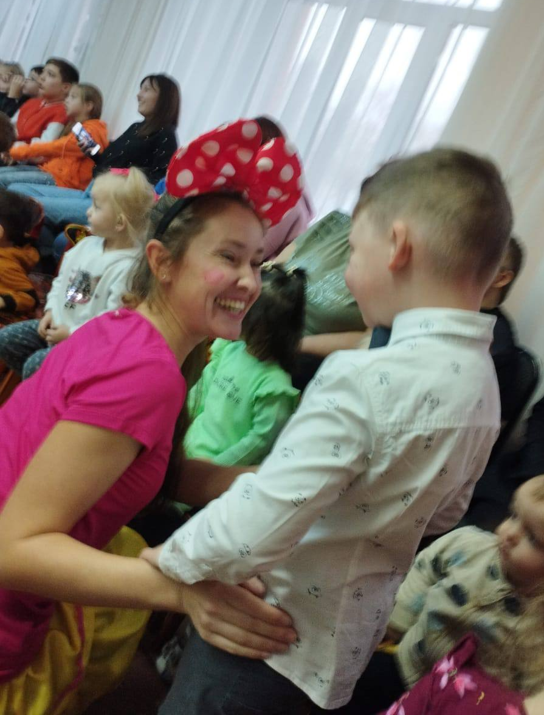
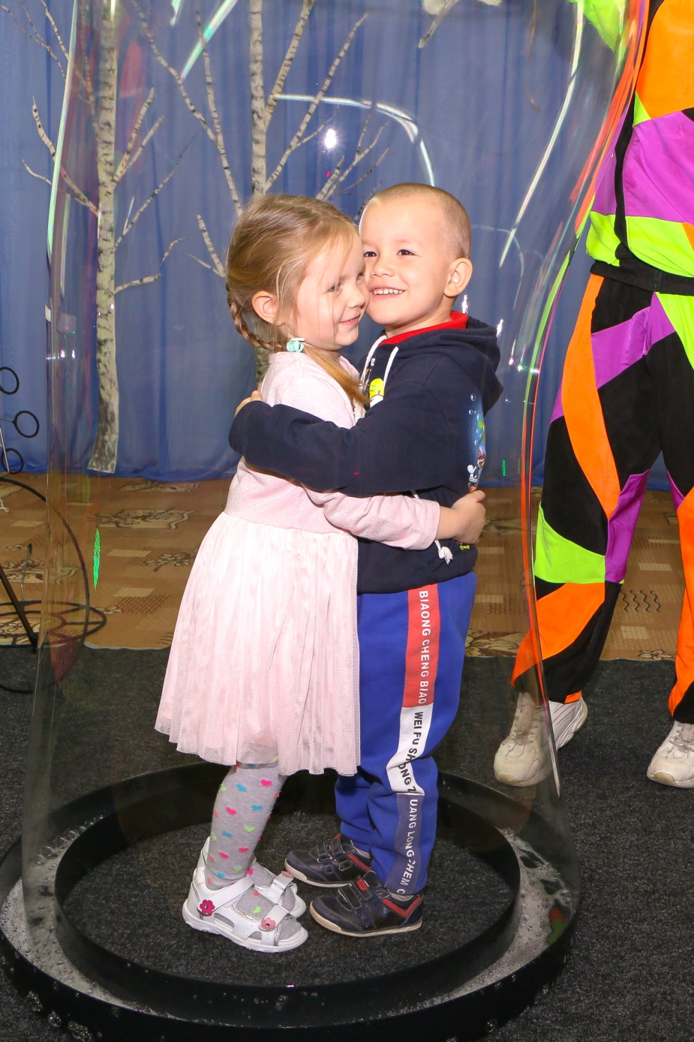

Slide 23
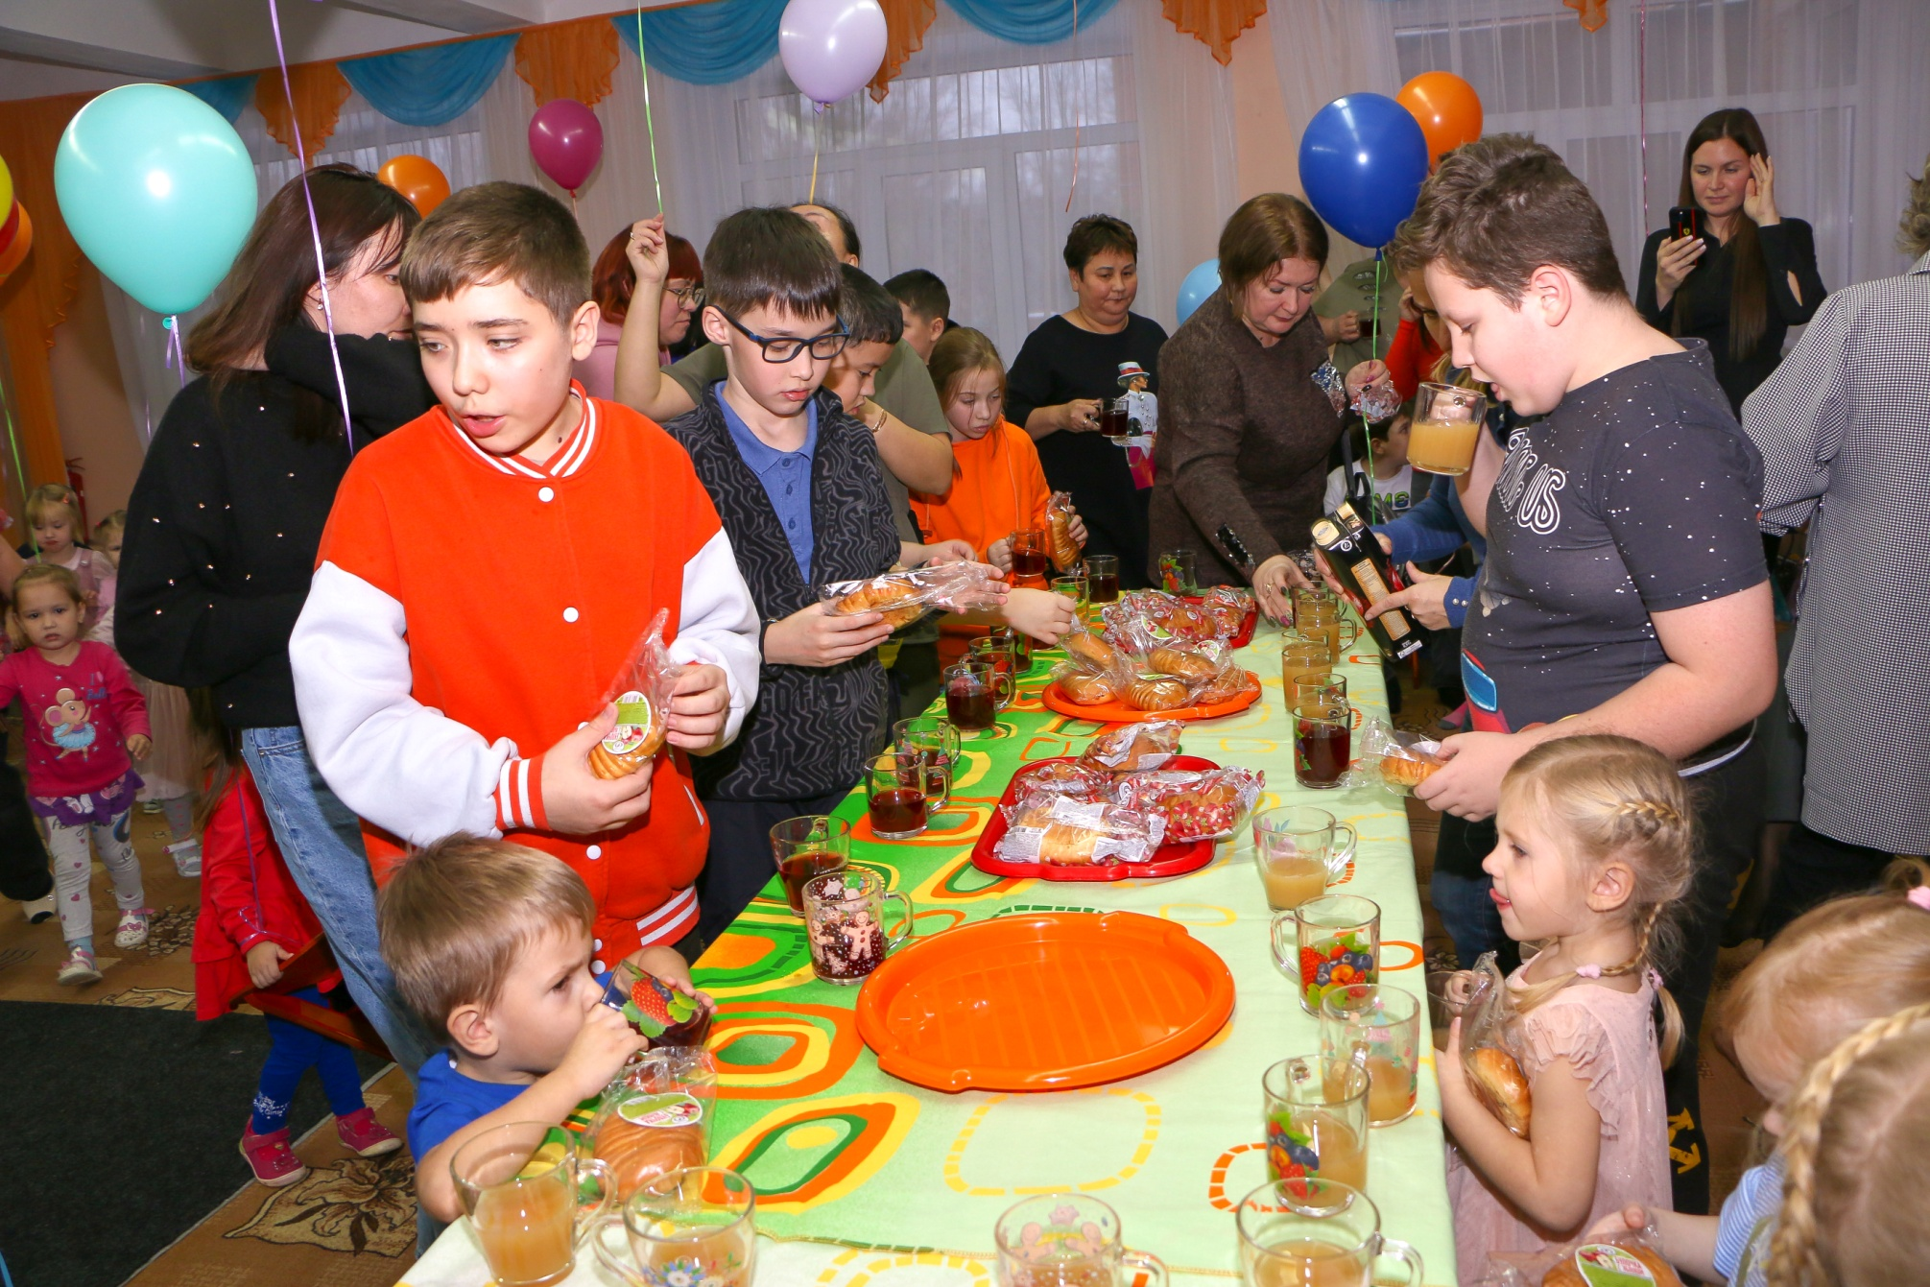

Slide 24
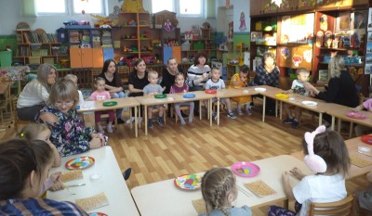
День Матери

Slide 25
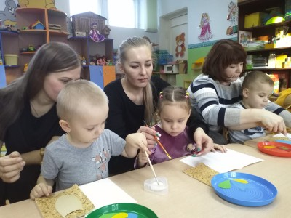
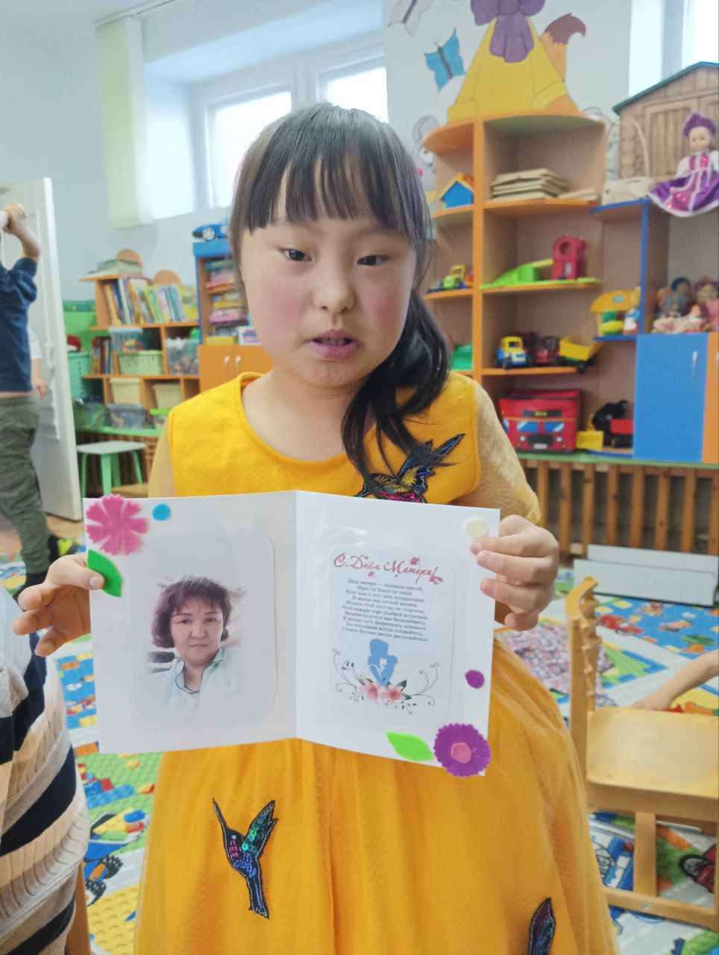
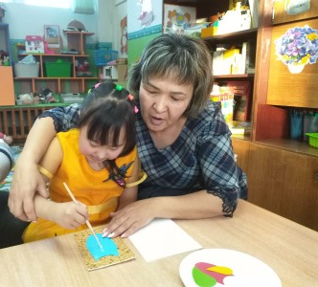

Slide 26
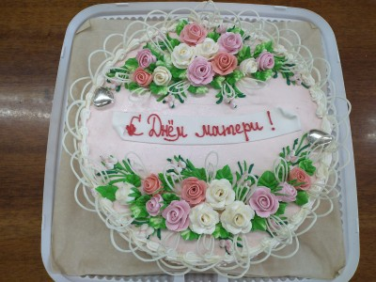
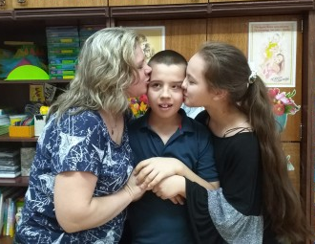
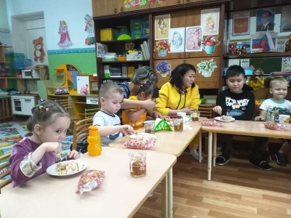

Slide 27
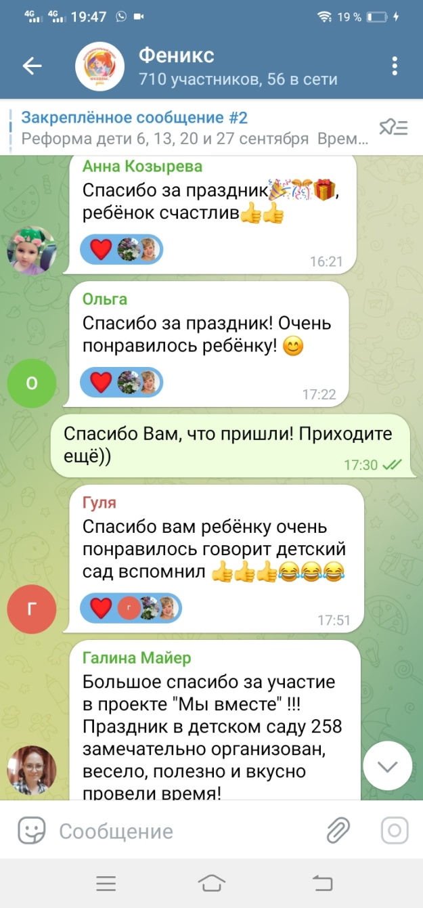
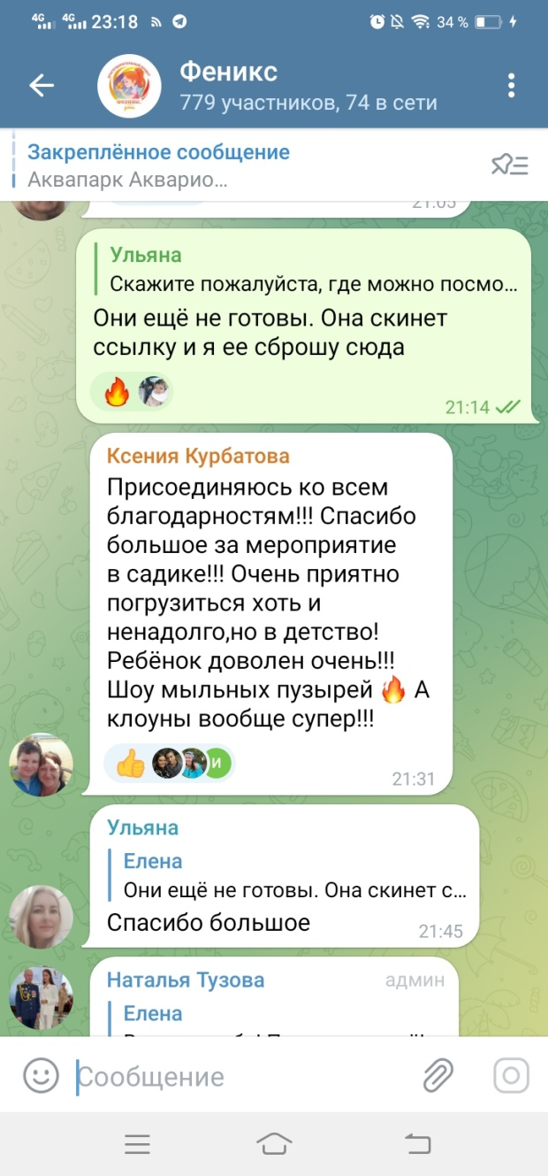
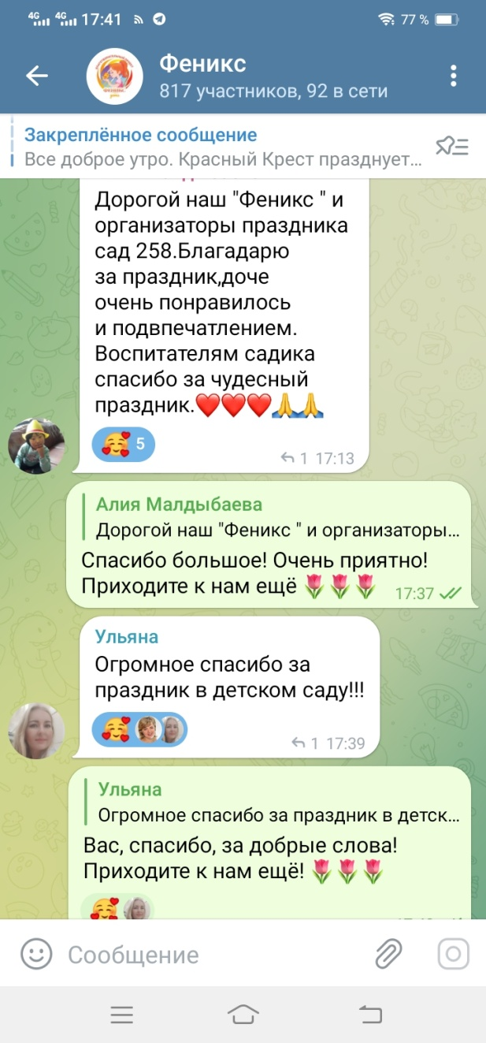
Отзывы родителей

Slide 28
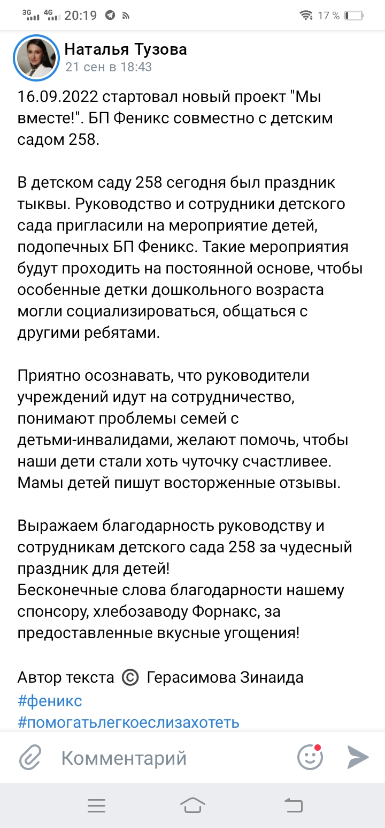
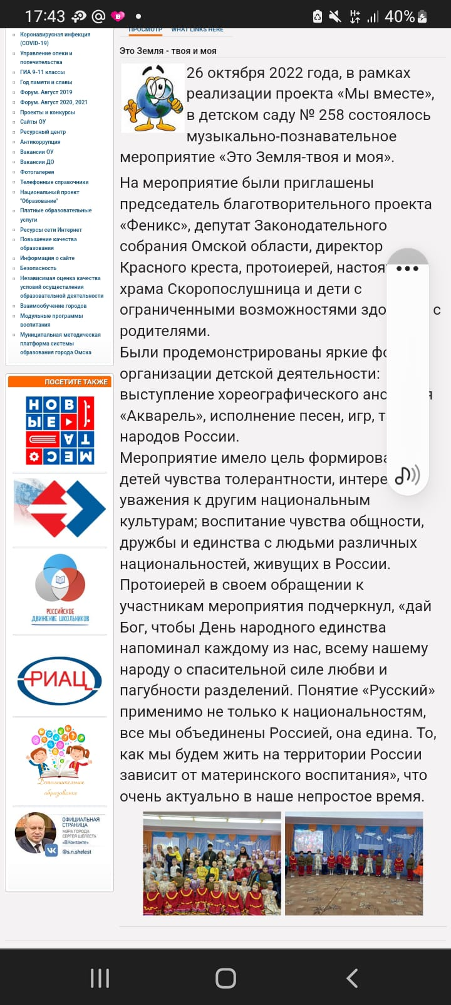
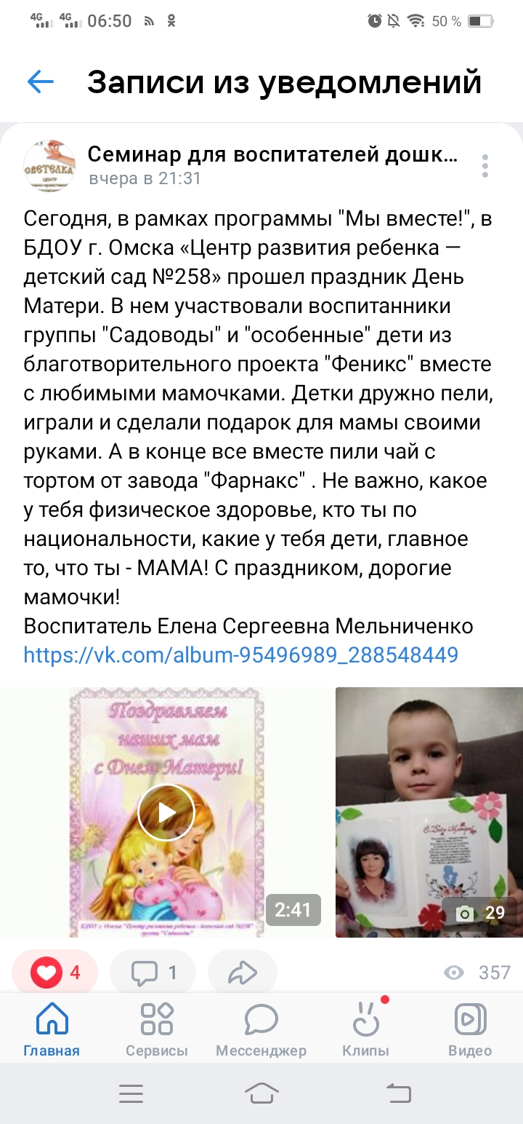
Публикации о проекте «Мы вместе!»

Slide 29
Трансляция опыта

Slide 30
Выводы
Дети-инвалиды, воспитанники детского сада и взрослые стали активнее идти на контакт;
У детей наблюдался положительный эмоциональный отклик;
Возросло желание продолжить общение детей и взрослых не только в рамках проекта, но и за его пределами.

